Slide 1
Trematoda

Slide 2
План строения плоских червей
Ecto-
Ento-
Meso-
Gut
Basal membrane

Slide 3
Что «сделано» из каждого из слоев клеток?
Эктодерма:
Покровы
Органы чувств
Нервная система
Энтодерма:
Кишечник и его производные
Мезодерма:
Мышцы
Выделительная система
Половые железы
Паренхима

Slide 4
В жизненном цикле трематод всегда чередуется, как минимум, два хозяина
Позвоночное животное
Брюхоногий моллюск
Дополнительный промежуточный хозяин

Slide 5
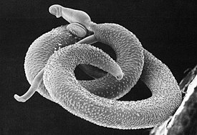
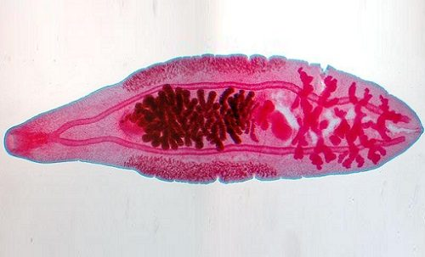
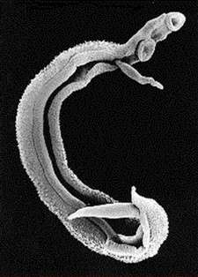
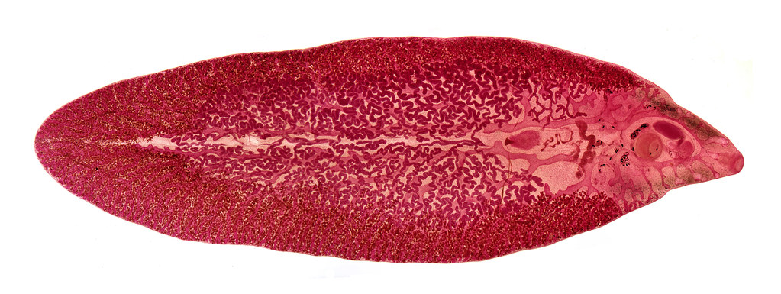
Марита

Slide 6
Присоски и кишечник

Slide 7
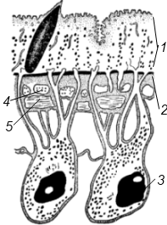
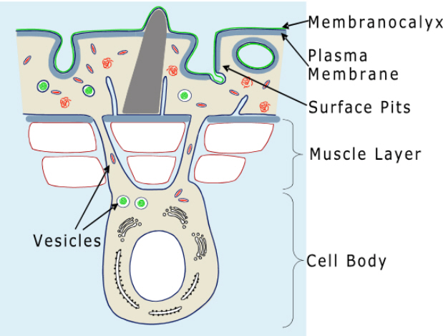
Покровы

Slide 8
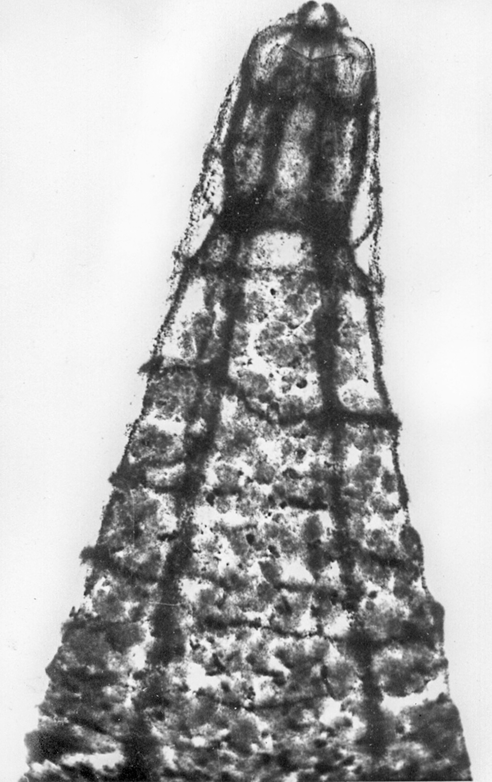
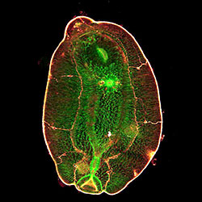
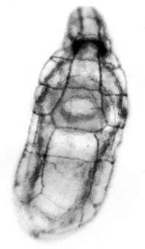
Нервная система

Slide 9
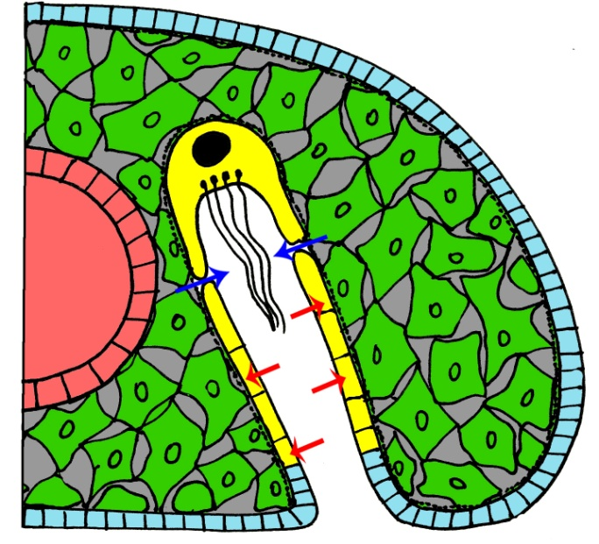
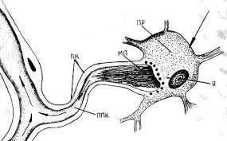
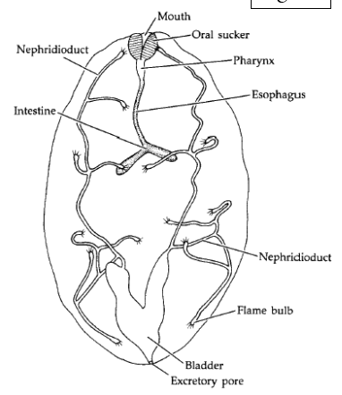
Выделительная система

Slide 10
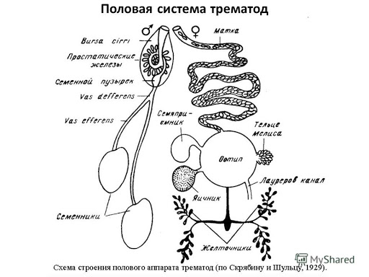
Половая система мариты

Slide 11
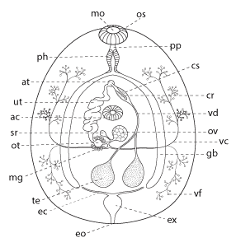
Половая система мариты

Slide 12
Яйцо

Slide 13
Яйцо Schistosomatidae

Slide 14
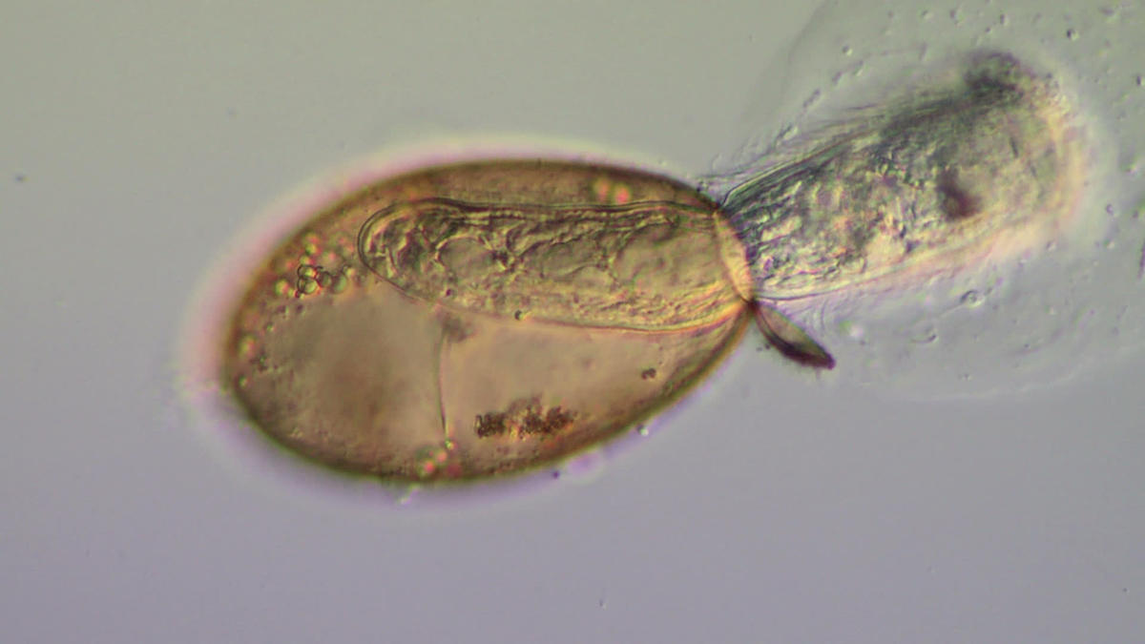
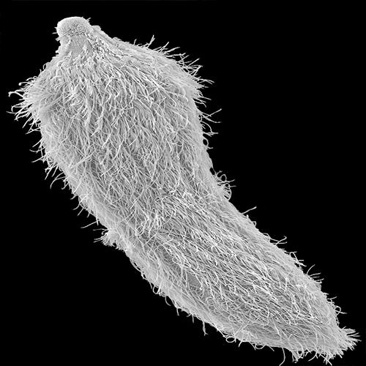
Мирацидий

Slide 15
Мирацидий

Slide 16
Материнская спороциста

Slide 17
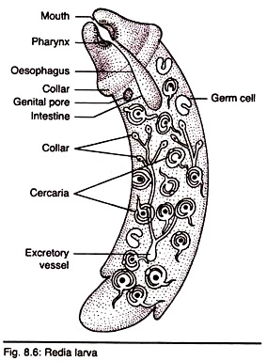
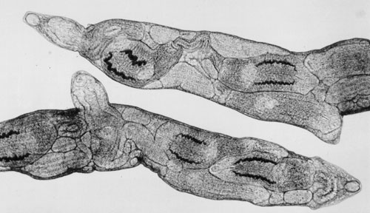
Редия

Slide 18
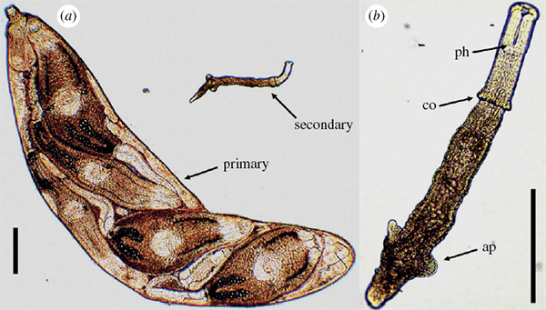
«Странное» поведение у партенит Himasthla

Slide 19
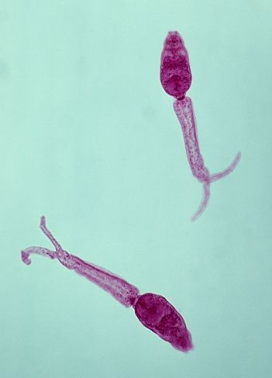
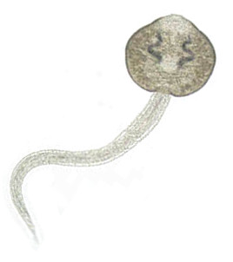
Церкария

Slide 20
Болезнь купальщиков

Slide 21
Fasciola hepatica

Slide 22
Opistorchis felineus

Slide 23
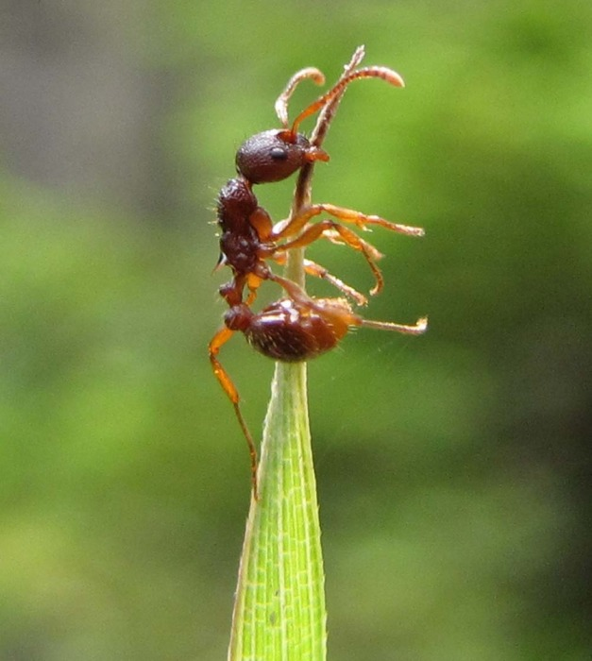
Dicrocoelium dendriticum

Slide 24
Schistosomatidae

Slide 25
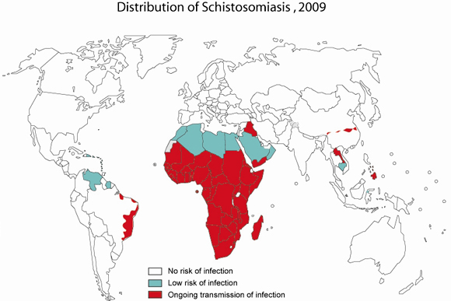
Bilharzia

